Slide 1
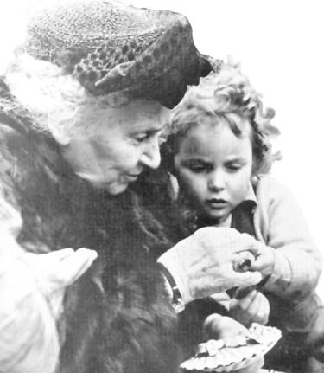
Pedagogika Marii montessori
Kochać dziecko , to znaczy służyć mu jak tylko to możliwe.
M. Montessori
(1870-1952)

Slide 2
Plan dnia w grupie montessori:
Zaplanowanie dnia, który zostanie zaprezentowany poniżej ma służyć dziecku w celu zapewnienia poczucia bezpieczeństwa, stabilizacji. Sprzyja to budowaniu wewnętrznego spokoju niezbędnego do rozwoju w duchu harmonii, szacunku do pracy i indywidualności swojej i innych osób przebywających w grupie.
6.30 – 8.00 schodzenie się dzieci do grupy – czynności samoobsługowe, praca indywidualna pod opieką nauczyciela, praca materiałem Montessori
8.00 – 8.30 śniadanie (czynności higieniczne)
8.30 – 9.00 lekcja ciszy
9.00 – 10.00 zajęcia indywidualne pod opieką nauczyciela, zajęcia dodatkowe praca z materiałem Montessori
10.00 -10. 15 drugie śniadanie (czynności higieniczne)
10.15– 12.00 zajęcia programowe, gry i zabawy ruchowe na świeżym powietrzu, obserwacje przyrodnicze, prace gospodarcze, przyrodnicze itp.
1 2.00– 12.30 obiad

Slide 3
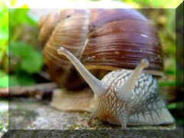
12.30 – 13.00 odpoczynek (słuchanie muzyki relaksacyjnej, czytanie lub słuchanie opowiadań)
13. 00 – 14.00 zabawa, zajęcia programowe, praca z materiałem Montessori, urodziny dzieci,lekcja ciszy
14.00 – 14.15 podwieczorek (czynności higieniczne)
14.15 – 16.00 zabawy indywidualne pod opieką nauczyciela, popołudniowa herbatka z rodzicami, rozchodzenie się do domów.
I TAK MIŁO BĘDZIE NAM UPŁYWAŁ KAŻDY DZIEŃ W PRZEDSZKOLU, POMAGAJĄC WZRASTAĆ W DUCHU SPOKOJU I WIARY WE WŁASNE SIŁY TAK BY STAWAĆ SIĘ DOJRZAŁĄ I SAMODZIELNĄ ISTOTĄ NA DRODZE WEWNĘTRZNEGO ROZWOJU.

Slide 4
Czym różni się grupa montessori
Od grupy tradycyjnej?
dzieci w grupie są zróżnicowane wiekowo (od 3 do 5 lat)
dzieci mają swobodny dostęp do materiałów rozwojowych opracowanych przez Marię Montessori oraz tworzonych przez nauczycielki
spotykamy się na lekcjach ciszy oraz zajęciach rozwojowych
każde dziecko jest traktowane w sposób indywidualny zarówno pod kątem jego potrzeb, możliwości, jak i zdolności
nauczyciel jest łącznikiem pomiędzy dzieckiem a światem, wyraża się to poprzez uczenie reguł zachowania w grupie, udzielania lekcji słownych,
Sukcesem nauczyciela jest, że dziecko osiąga niezależność, ma możliwość wolnego wyboru i spontanicznej aktywności
Nauczyciel wspiera dziecko, jest inicjatorem , musi dać odczuć swą obecność dziecku, które szuka, a skryć się przed tym, które znalazło.
Obserwacja i wykorzystanie wrażliwych faz czyli szczególnych momentów zachodzących w rozwoju dziecka, podczas których zachodzi efektywny proces uczenia się.
Organizacja procesu nauczania i wychowania zgodnie z filozofią pedagogiki Marii Montessori (przygotowane otoczenie, absorbująca psychika, polaryzacja uwagi, nebula- wrodzona gotowość do uczenia się)

Slide 5
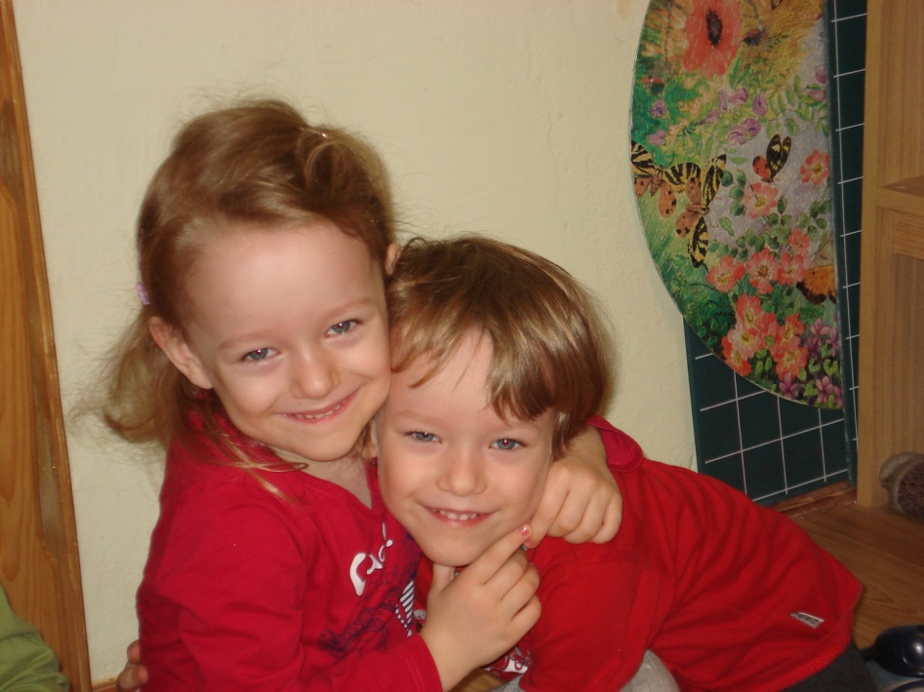
KORZYŚCI WYNIKAJĄCE Z FAKTU ZRÓŻNICOWANIA WIEKOWEGO W GRUPACH MONTESSORI:
nauka odpowiedzialności za drugą osobę
kopiowanie wiedzy, umiejętności, poprzez naśladownictwo zachowań dzieci starszych
nauka dzielenia się z młodszymi/ starszymi dziećmi
odczuwanie większej potrzeby pomocy i opieki nad dziećmi młodszymi przez dzieci starsze
nauka komunikowania się w różny sposób w zależności od wieku partnera
zajmowanie różnych pozycji społecznych w grupie
większe poczucie bezpieczeństwa dzieci młodszych
większa możliwość indywidualizacji oddziaływań wychowawczych
i wiele innych ☺

Slide 6
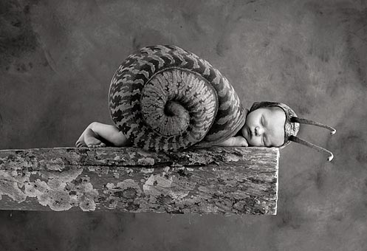
LEKCJE CISZY
pomagają odnaleźć spokój
umożliwiają skupienie
pomagają w tworzeniu wspólnoty
rozwijają zmysły
Cisza przynosi nam często wiedzę, której jeszcze nie całkiem pojęliśmy, a mianowicie odkrywamy, że posiadamy życie wewnętrzne. Poprzez ciszę dziecko być może po raz pierwszy spostrzega własne życie wewnętrzne (...) M. Montessori

Slide 7
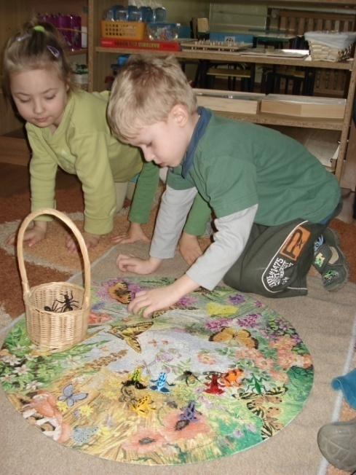
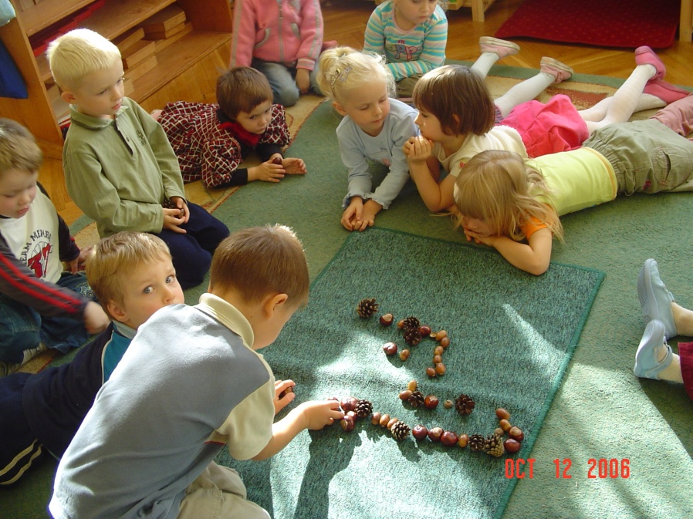
Zasady organizacji lekcji ciszy:
ćwiczenia powinny być atrakcyjne dla dzieci
nie powinny nigdy być traktowane jako kara, czy groźba
powinno im towarzyszyć radosne oczekiwanie
decyzja o uczestnictwie w nich należy do dziecka
sens i cel ćwiczeń jest rozpoznawalny w działaniu dorosłego

Slide 8
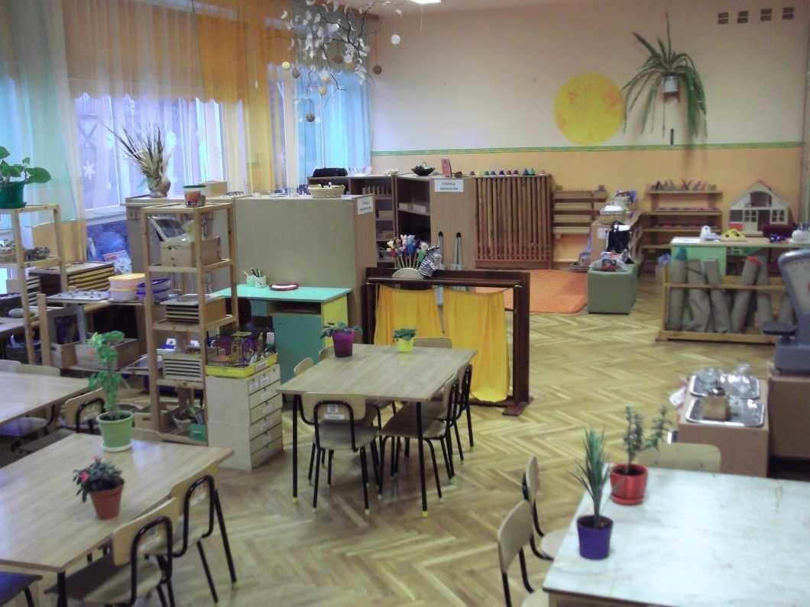
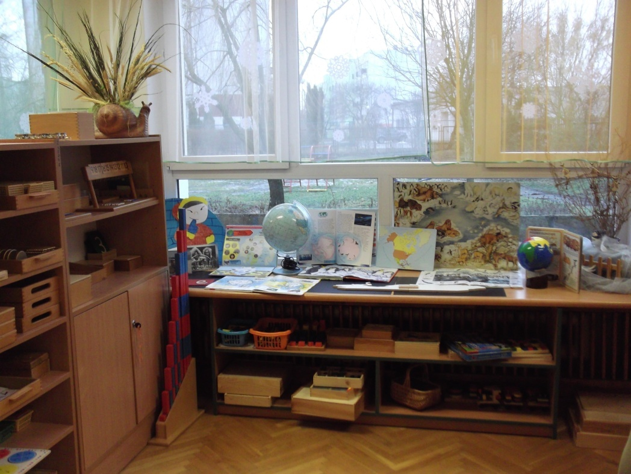
OTOCZENIE MONTESSORIAŃSKIE Charakteryzuje się
Pięknem, porządkiem, jest rzeczywiste, proste i dostępne.

Slide 9
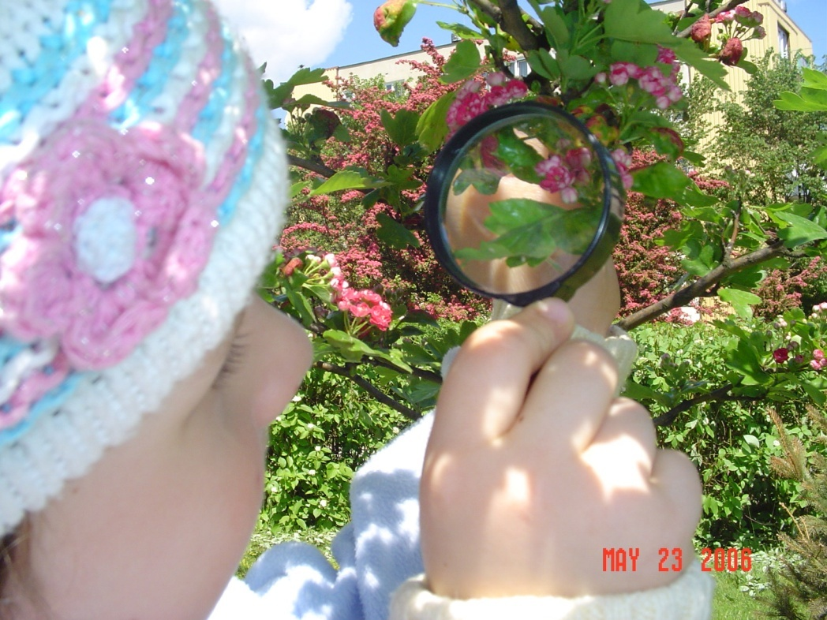
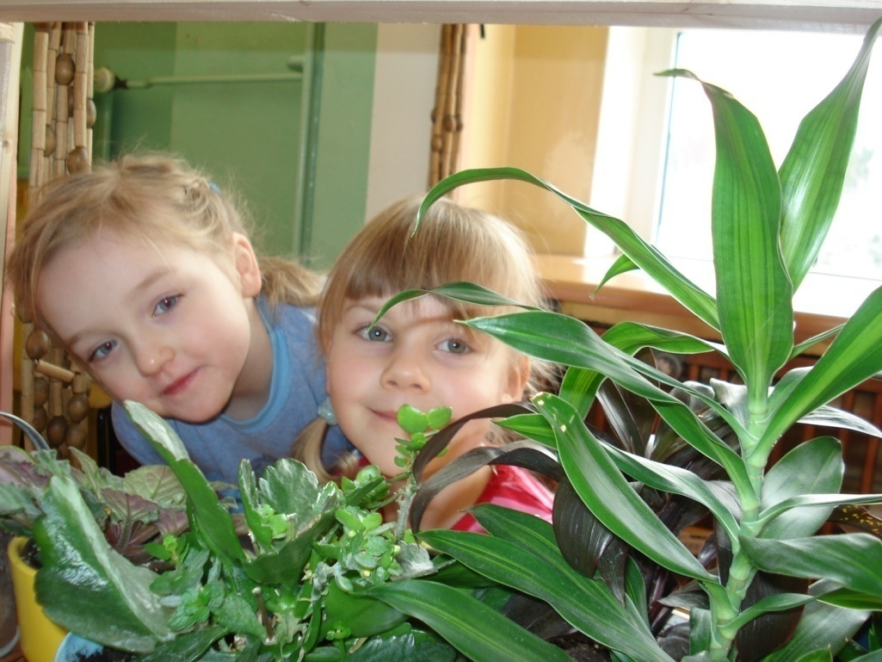
Bliskością natury- pięknym widokiem, dużymi przestronnymi oknami.

Slide 10
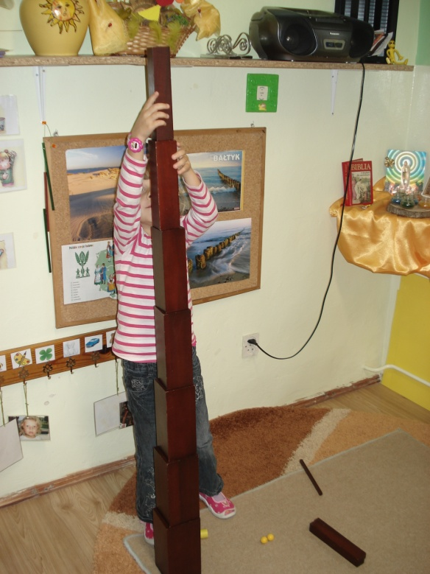
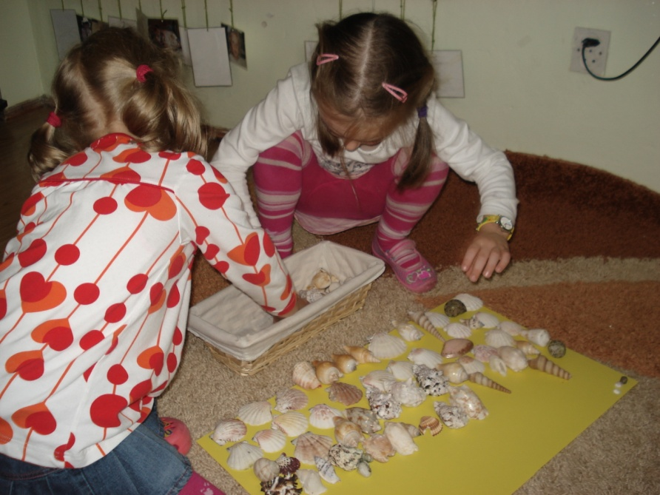
Dzieci muszą mieć zapewnioną wolność do pracy, ale jednocześnie umieć podążać według wyznaczonych zasad, które pozwalają na pracę jako część grupy.

Slide 11
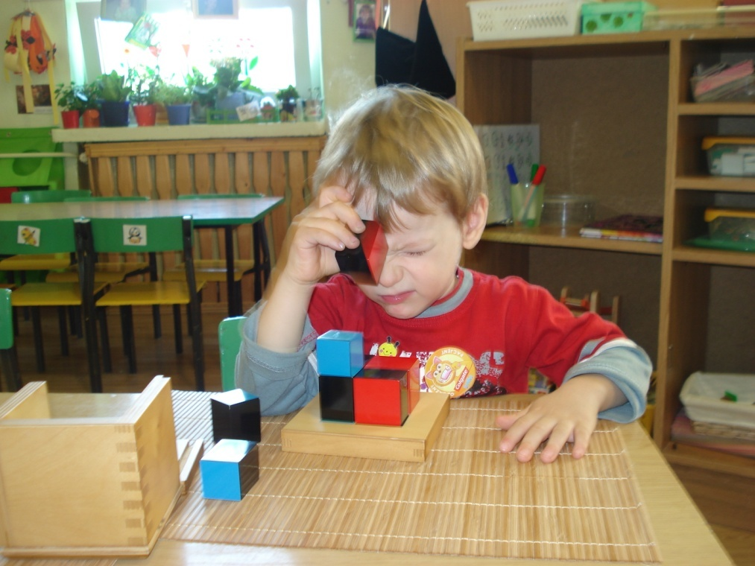
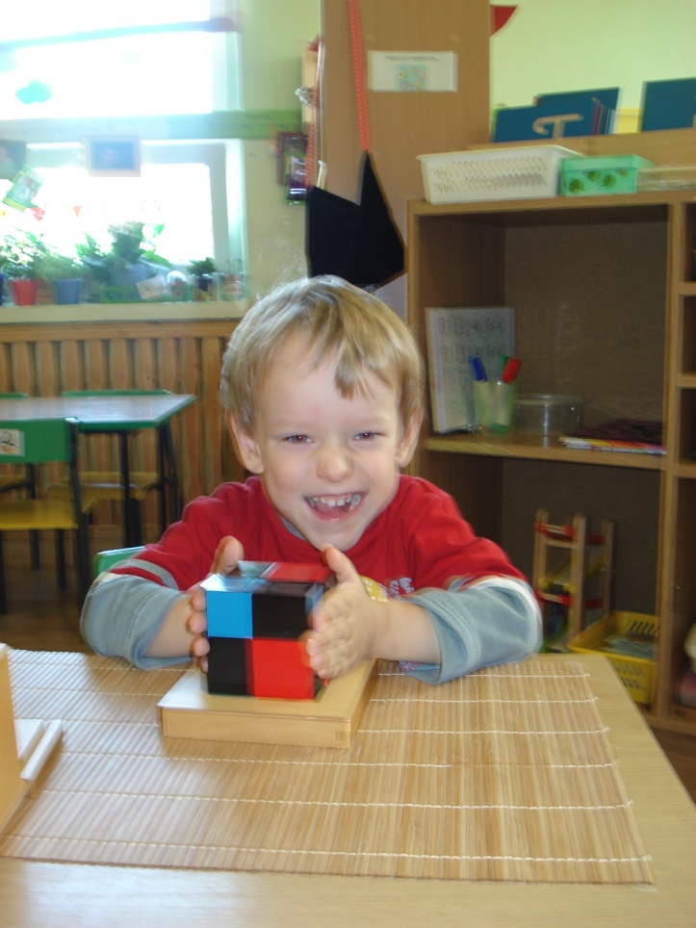
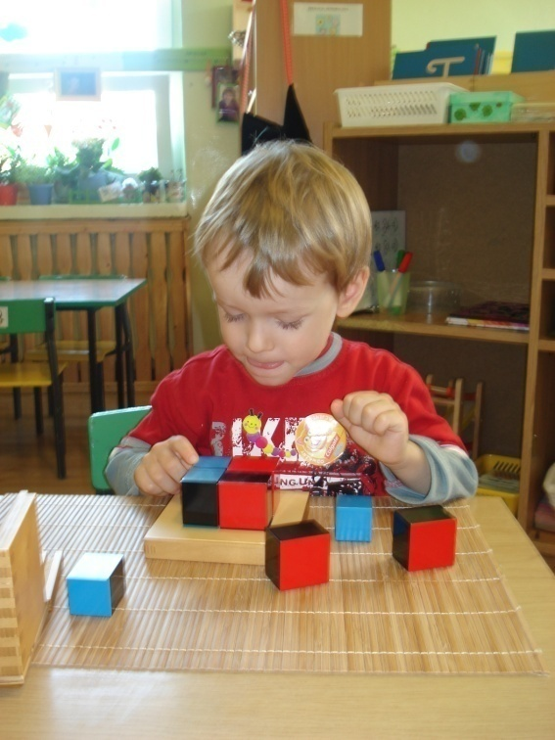
Dzieciom powinno się zapewnić przystosowane dla nich materiały, które wspierają odkrywanie świata i umożliwiają im rozwój niezbędnych umiejętności.

Slide 12
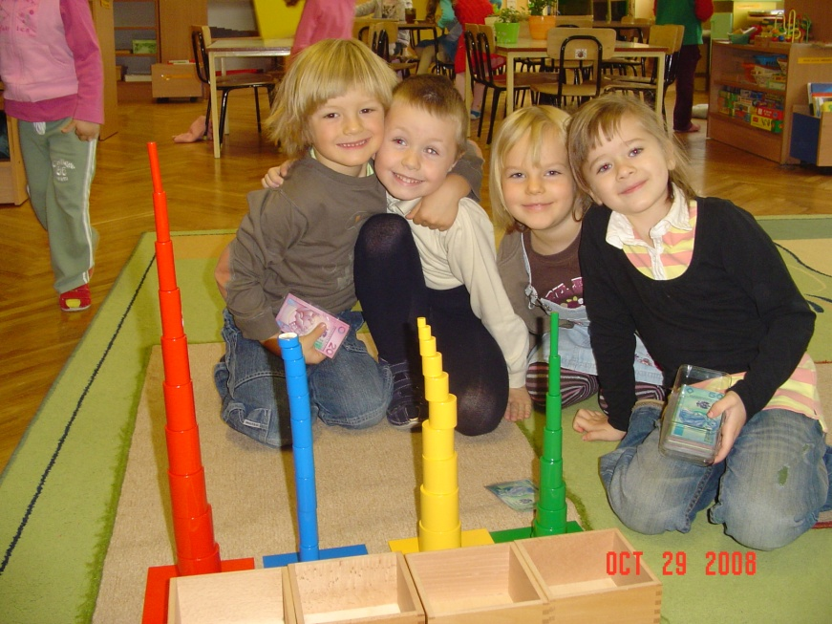
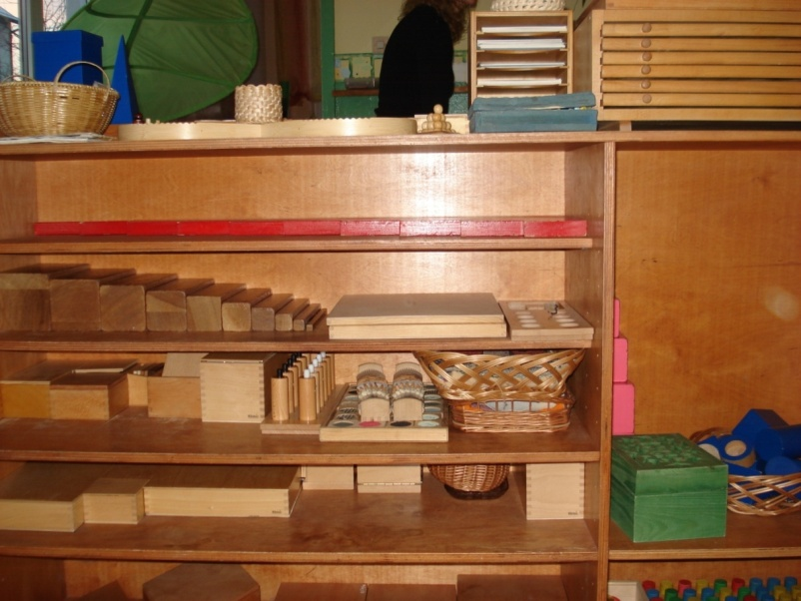
Materiały Marii montessori
Edukacja sensoryczna
Grupę tworzą materiały, które służą rozwijaniu zmysłów. Praca z tym materiałem pozwala dziecku wysubtelnić wrażliwość wszystkich zmysłów (wzroku, słuchu, węchu, dotyku, smaku). Pomaga w rozpoznawaniu, różnicowaniu, porządkowaniu bogactwa wrażeń dostarczanych przez otoczenie.

Slide 13
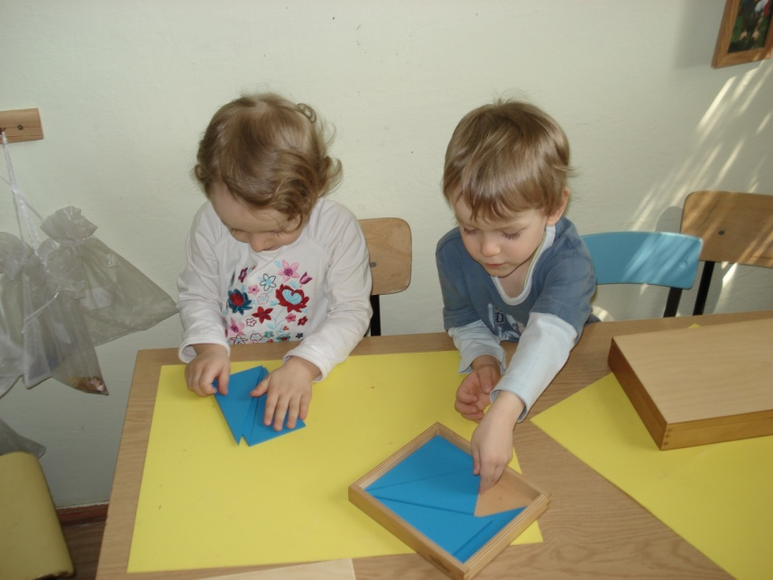
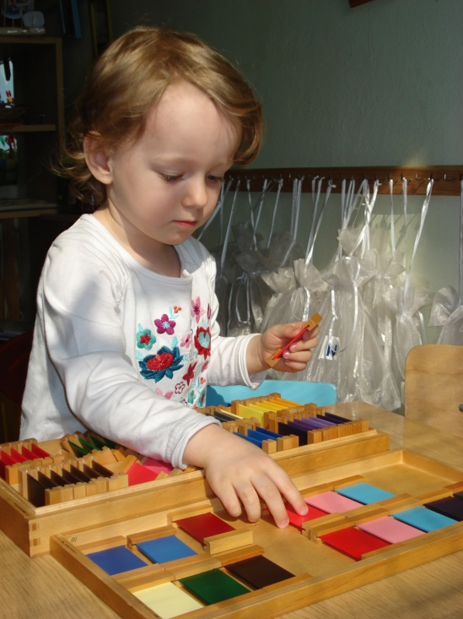
Praca z trójkątami konstrukcyjnymi
Praca z kolorowymi tabliczkami

Slide 14
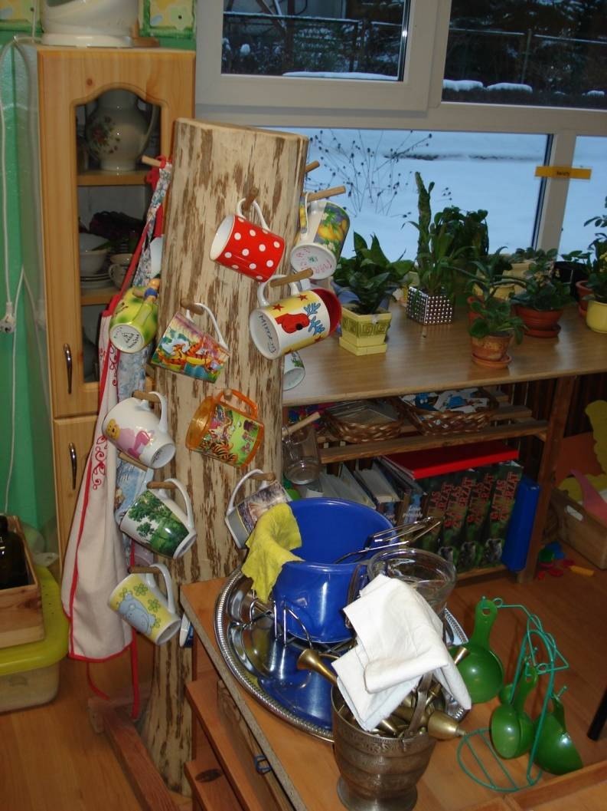
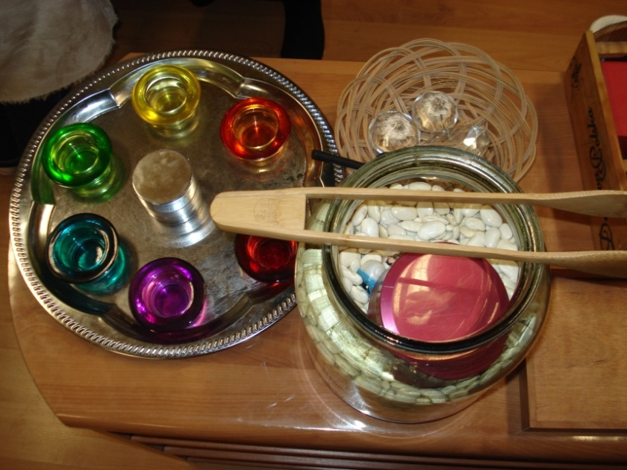
Praktyczne życie
Pomoce do praktycznych ćwiczeń dnia codziennego przyciągają uwagę małego dziecka ze względu na ich lekkość, estetyczną formę, a nie duże rozmiary ułatwiają samodzielne posługiwanie się nimi. Prace z ich wykorzystaniem służą z jednej strony koordynacji i harmonii ruchów oraz opanowaniu praktycznych umiejętności potrzebnych w życiu codziennym, z drugiej strony prowadzą do psychicznego rozwoju dziecka. Pomoce te wychodzą naprzeciw naturalnej potrzebie ruchu i aktywnego działania.
Dzięki nim dzieci uczą się:
dbać o otaczające środowisko( sprzątanie, czyszczenie, przenoszenie przedmiotów i materiałów)
dbać o siebie( mycie rąk, twarzy, zębów, czynności samoobsługowe i higieniczne, spożywanie posiłków)
zachowania w kontaktach z innymi osobami( powitania, pozdrawiania, poczęstunku, nawiązywania kontaktu słownego)

Slide 15
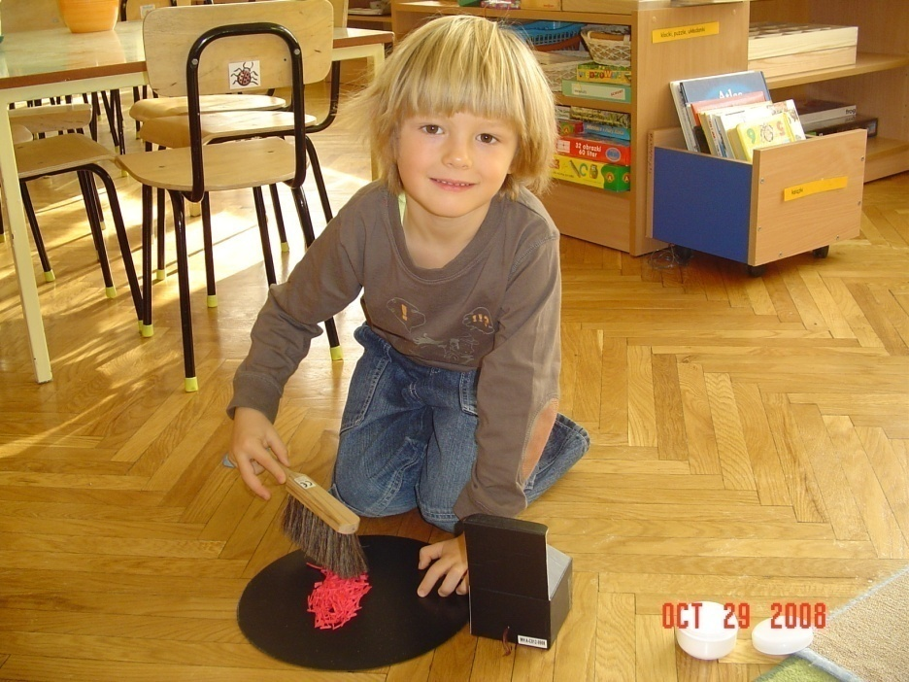
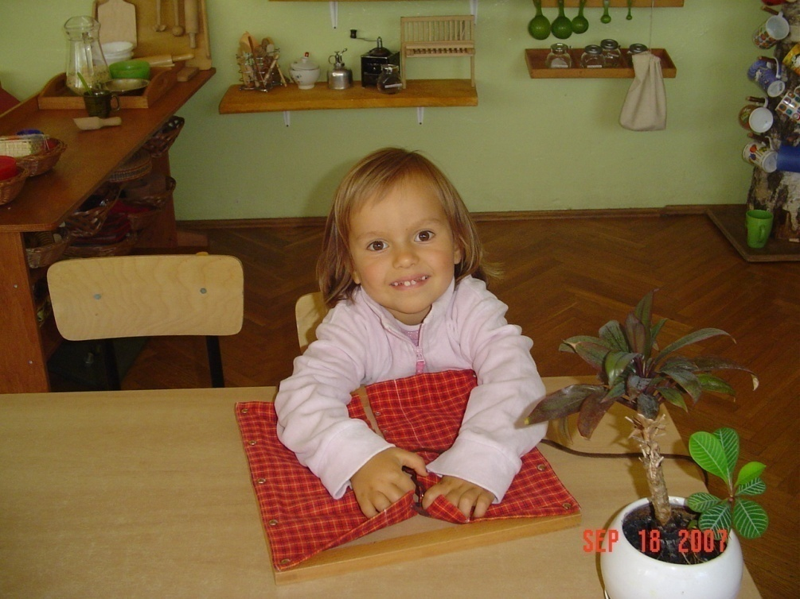
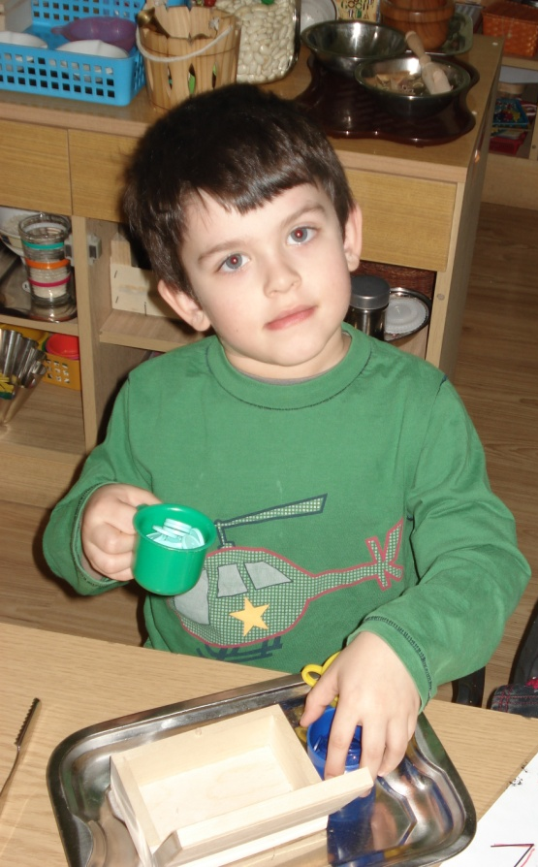
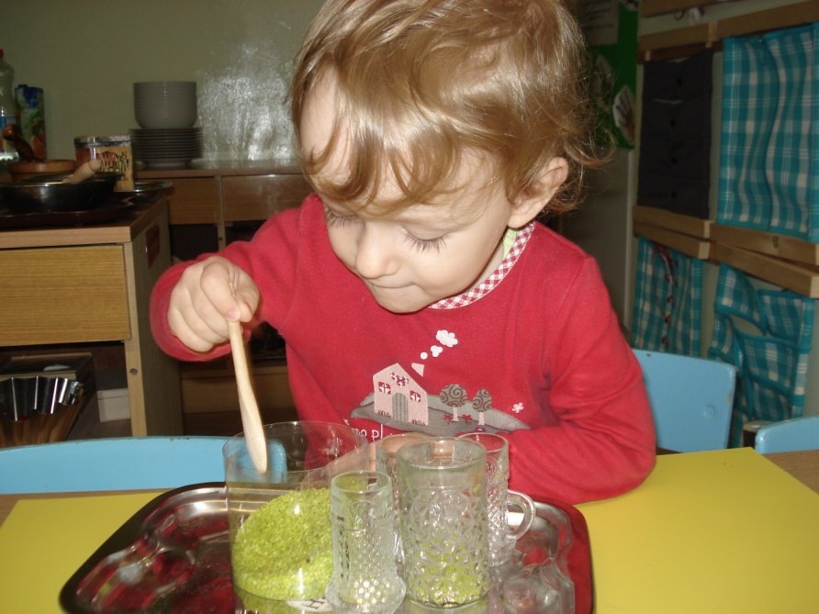
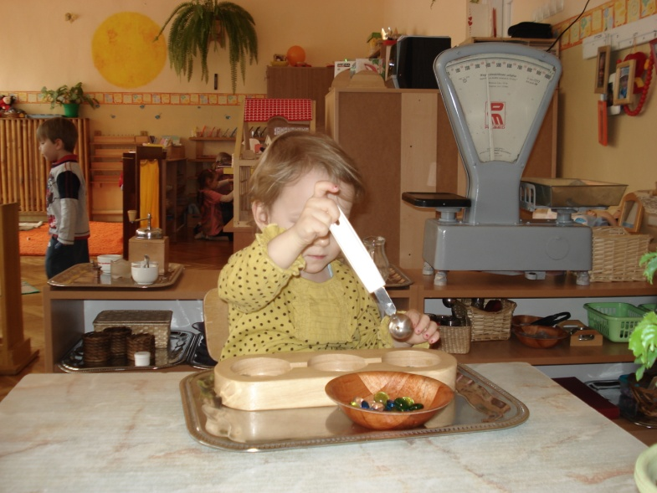

Slide 16
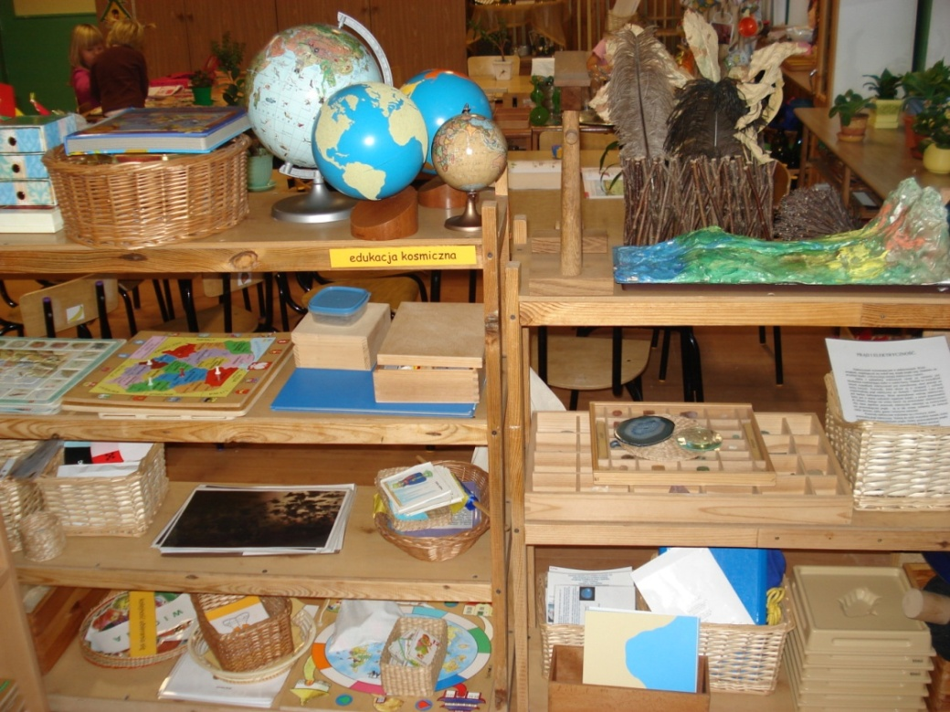
Edukacja kosmiczna
Jest oryginalną próbą całościowego spojrzenia na świat i ludzkość z perspektywy planu kosmicznego, czyli „planu natury”. Atrybut „kosmiczna” (grecki) oznacza ład i porządek, w którym żyjemy. Grupę tworzą materiały do poznania środowiska przyrodniczego( szafka botaniczna, globusy, mapy, kontynenty). Dzięki temu dzieci mogą rozwijać swoje zainteresowania otaczającym światem, pogłębiać wiedzę i rozumienie zjawisk zachodzących w przyrodzie i życiu społecznym. Poznawać to co jest bliskie doświadczeniom dziecka, ale również odległe w czasie i przestrzeni.

Slide 17
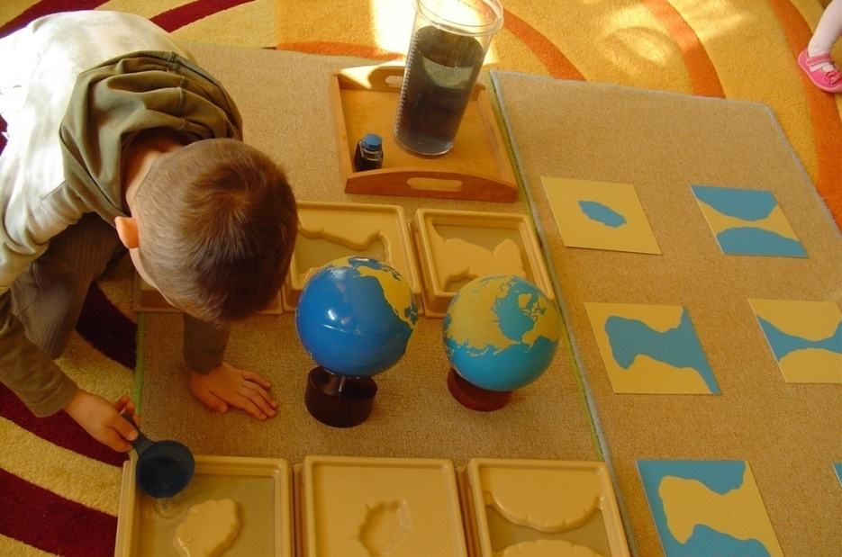
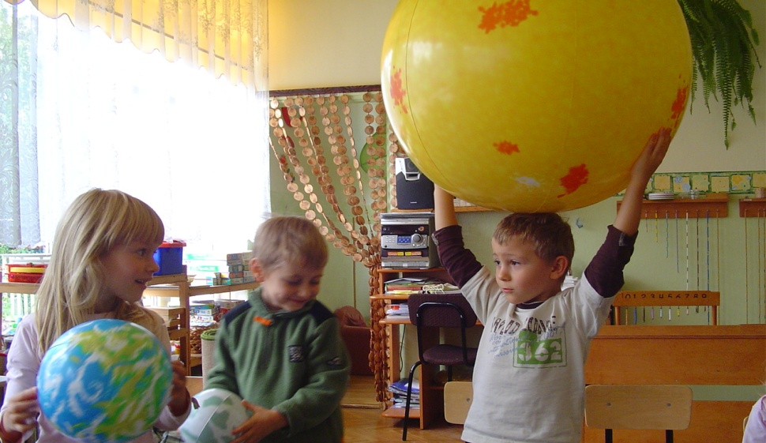
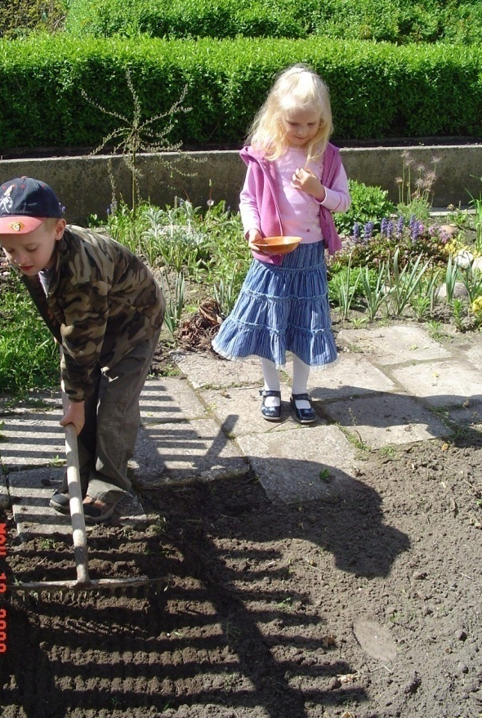
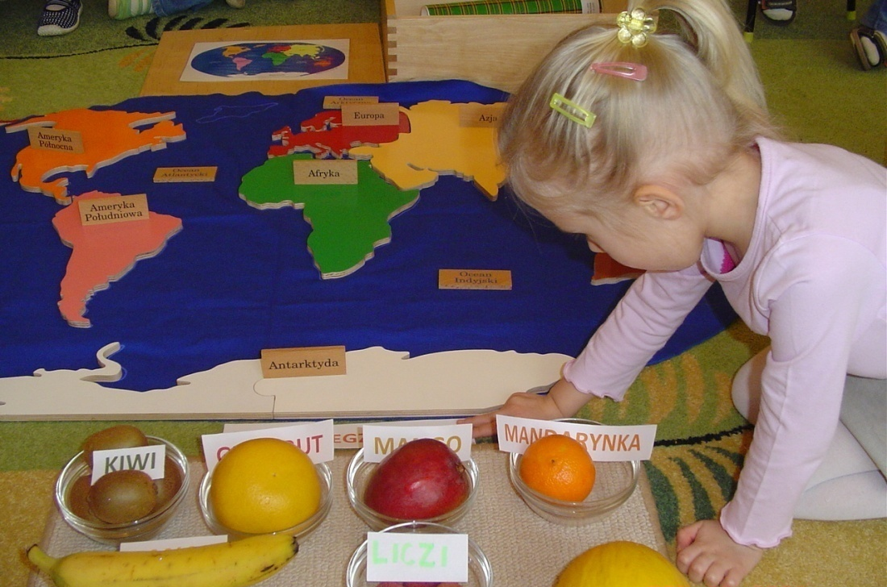

Slide 18
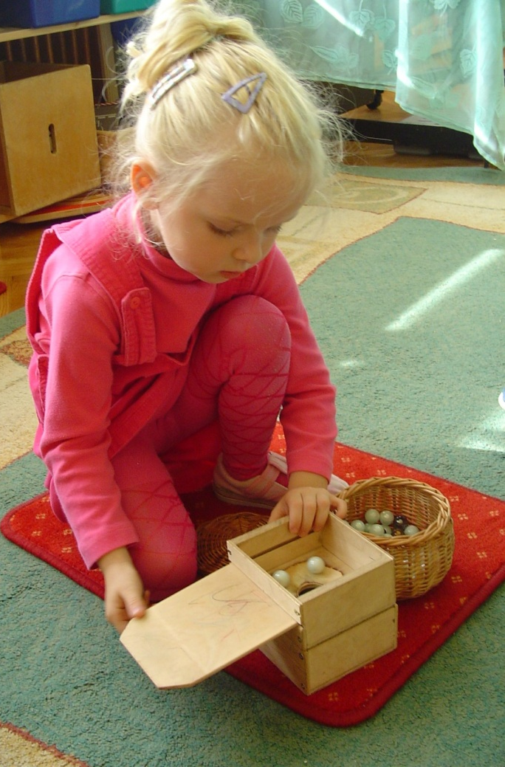
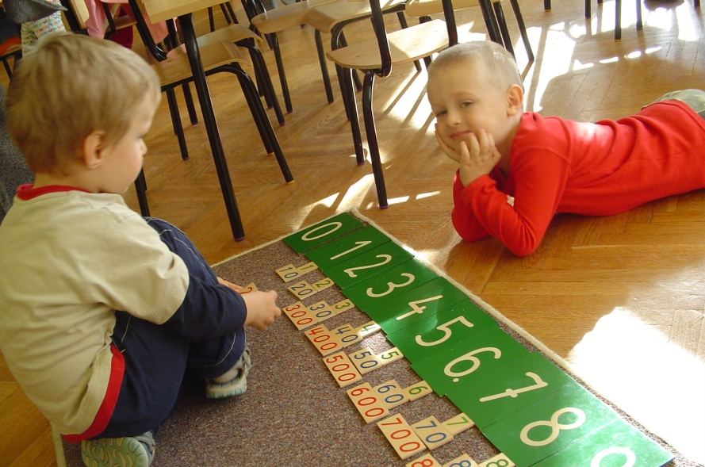
Edukacja matematyczna
Materiał matematyczny służy kształtowaniu pojęć i umiejętności matematycznych.
materiały do liczenia w zakresie od 0 do 10 (patyki liczbowe, wrzeciona, żetony, cyfry szorstkie...)
materiały wprowadzające w system dziesiętny
(złoty materiał, karty liczbowe...)
materiały do liczenia na dużych liczbach

Slide 19
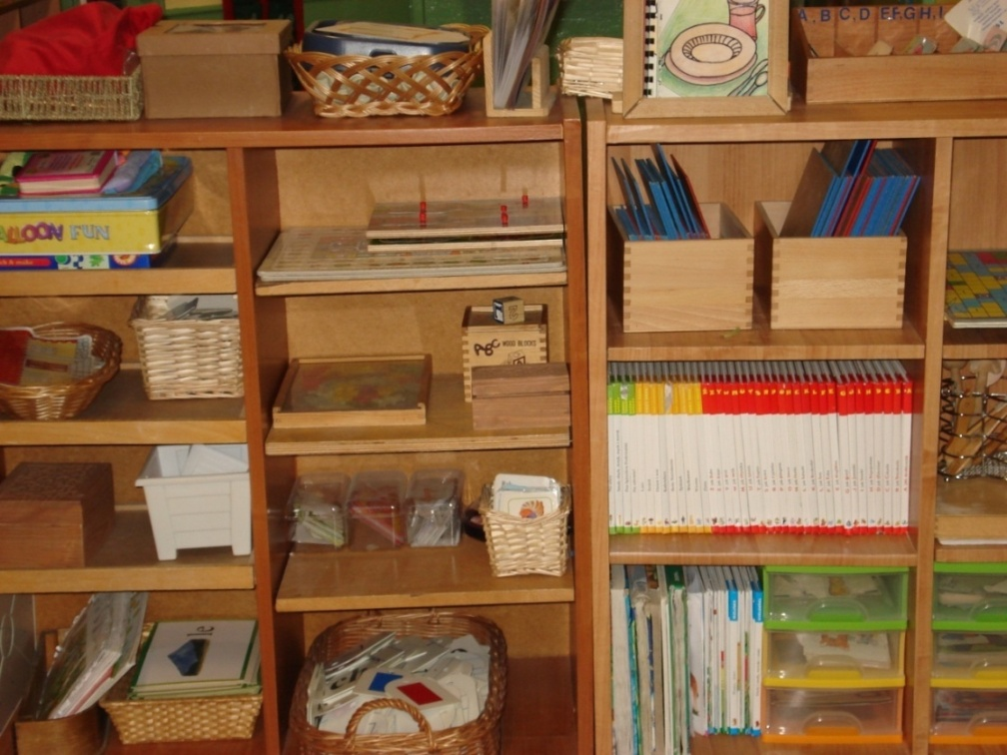
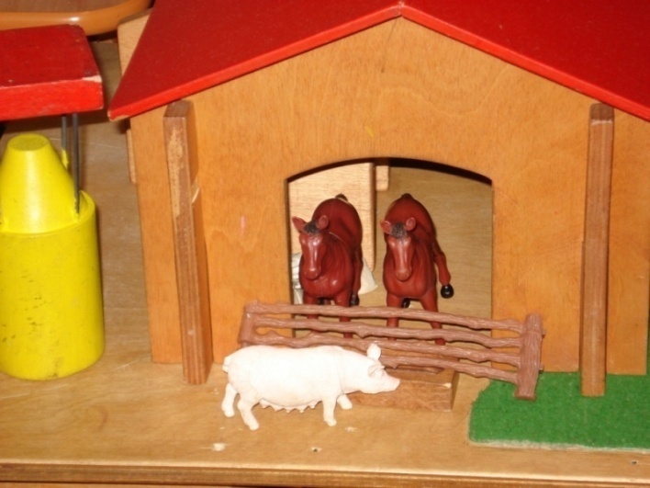
Edukacja językowa:
Materiał językowy wykorzystywany jest do wprowadzenia dziecka w sztukę pisania i czytania. Służy kształceniu i rozwijaniu mowy oraz sprawności językowej dziecka, stanowi integralną część wspierania rozwoju dziecka w wieku przedszkolnym. Według Montessori rozwijanie mowy następuje w powiązaniu z konkretnymi działaniami dziecka i dorosłych z uwzględnieniem wymagań rozwojowych i okresów szczególnej wrażliwości.
materiały wprowadzające do umiejętności pisania (metalowe matryce)
materiały wprowadzające w świat liter (szorstkie litery, ruchomy alfabet)
materiały wprowadzające do czytania ( przedmioty z podpisami, koszyczki językowe, obrazki, historyjki)
pomoce do nauki gramatyki (farma, symbole językowe rzeczownika i czasownika)

Slide 20
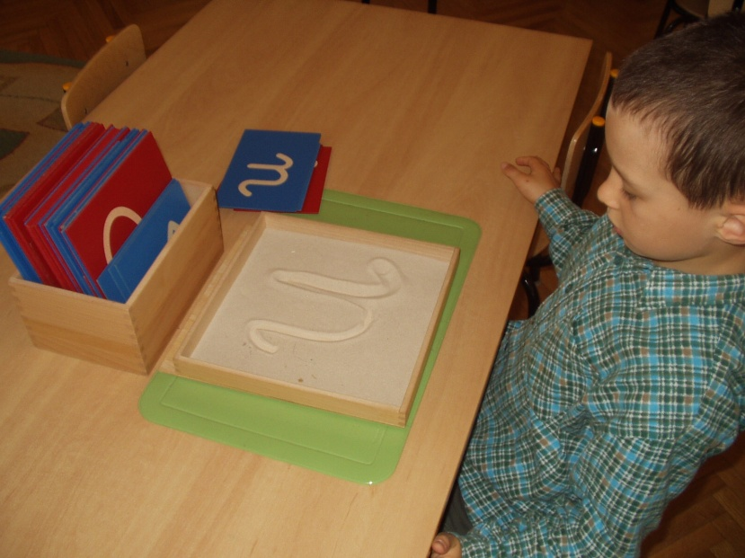
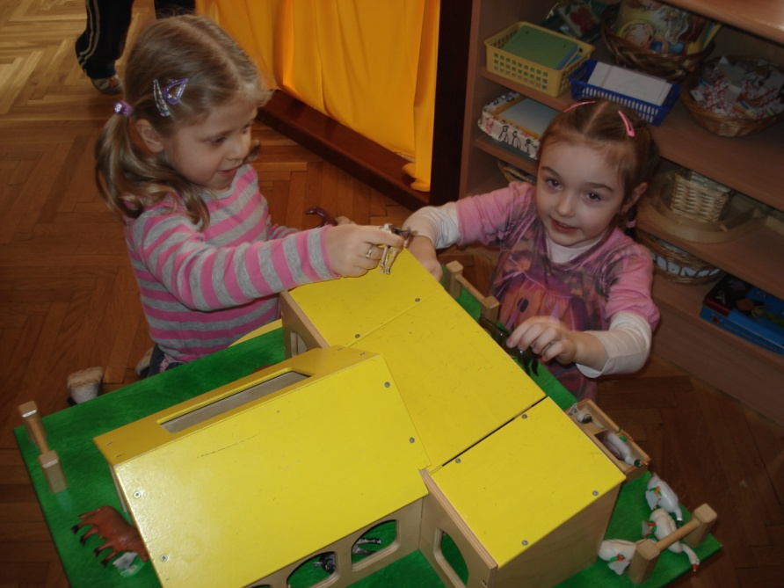
Odwzorowywanie kształtu litery
Zabawy językowe na farmie

Slide 21
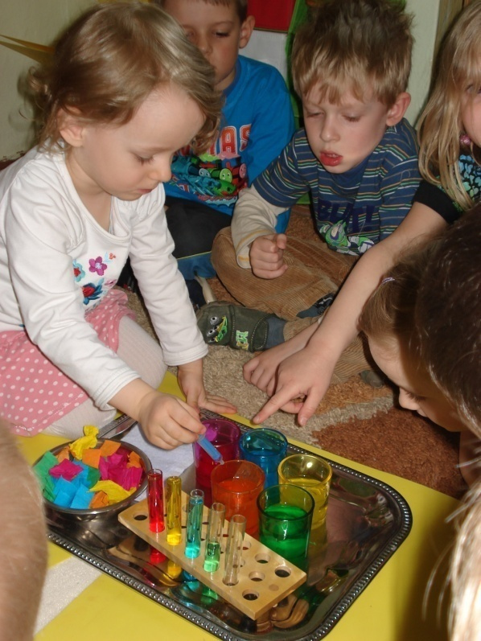
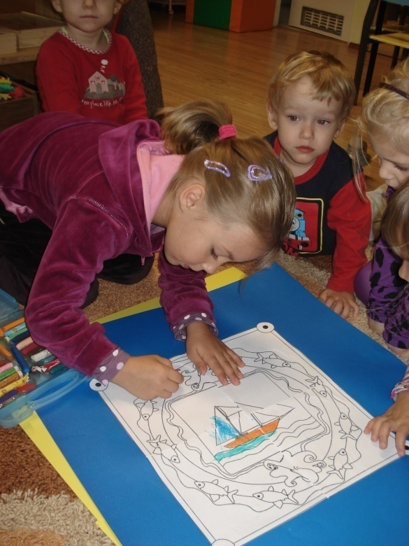
Edukacja artystyczna:
W grupach Montessori w salkach plastycznych dzieci mają stały dostęp do różnorodnych narzędzi i materiałów plastycznych co daje możliwość swobodnych działań i rozwijanie zainteresowań i zdolności.

Slide 22
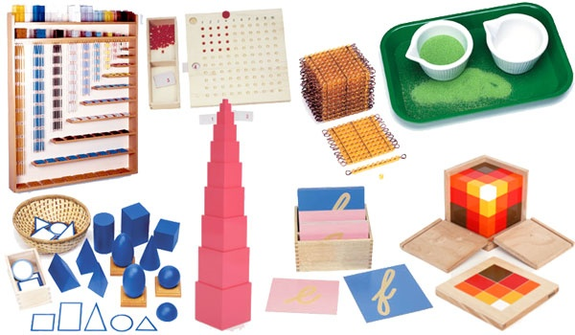
Zasady Materiałów Montessori:

Slide 23
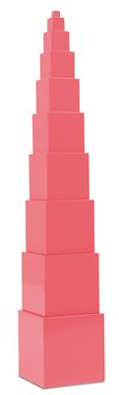
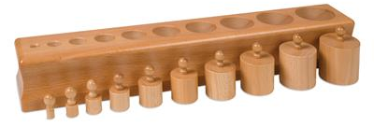
Estetyki – wszystkie przedmioty w otoczeniu powinny przyciągać uwagę dziecka wyglądem, barwą, strukturą, gdyż jak twierdzi M. Montessori:
„Piękno całego otoczenia i wszystkich drobiazgów, które ono zawiera, zachęca dziecko do działania, do podwojenia wysiłków. (...) piękno pobudza dzieci co dnia czyniąc zadość indywidualnym skłonnościom, ukrytym w ich duszy”. Maria Montessori, Myśli przewodnie mojej metody
Izolacji trudności – każdy przedmiot wchodzący w skład materiału rozwojowego musi być prosty i przejrzysty w swej budowie. Umożliwia to dziecku skoncentrowanie się na cechach istotnych, ułatwia samodzielne dostrzeżenie i rozwiązanie danego problemu.
Kontroli błędów – przejrzysta budowa pomocy i ich jednoznaczne funkcje pozwalają dziecku w trakcie samodzielnego poszukiwania rozwiązań zauważyć popełniane błędy i korygować je.

Slide 24
Ograniczenia – wszystkie pomoce rozwojowe są w pojedynczych egzemplarzach, co odpowiada konstrukcji Wszechświata, który zgodnie z wizją M. Montessori składa się z niepowtarzalnych elementów tworzących jedność.
Indywidualizacji tempa uczenia się – dostępność pomocy rozwojowych rozmieszczonych w otoczeniu pozwala dziecku na wybór rodzaju zajęcia zgodnie z pojawiającą się wrażliwą fazą.
Stopniowania trudności – materiał rozwojowy jest tak rozmieszczony, że każdy jego dział tworzy logicznie uporządkowaną całość i pozwala samodzielnie przechodzić dzieciom od wykonywania zadań prostych do coraz bardziej skomplikowanych.
Kontynuacji – zasada ta wiąże się ściśle z zasadą stopniowania trudności – każda pomoc i grupa pomocy stanowi podstawę do kolejnych bardziej skomplikowanych i o większym stopniu abstrakcji pomocy.

Slide 25
Współpraca z rodzicami:
zajęcia adaptacyjne
warsztaty z zakresu pedagogiki Marii Montessori
zebrania z rodzicami
spotkania z okazji świąt, dnia rodziny, dnia babci i dziadka, zakończenia roku szkolnego, ognisko z okazji rozpoczęcia roku szkolnego itp.
uczestnictwo rodziców podczas urodzin dziecka organizowanych w grupie przedszkolnej
otrzymywanie biuletynów zawierających aktualności z życia grupy, podziękowania oraz informacje dotyczące pedagogiki Marii Montessori

Slide 26
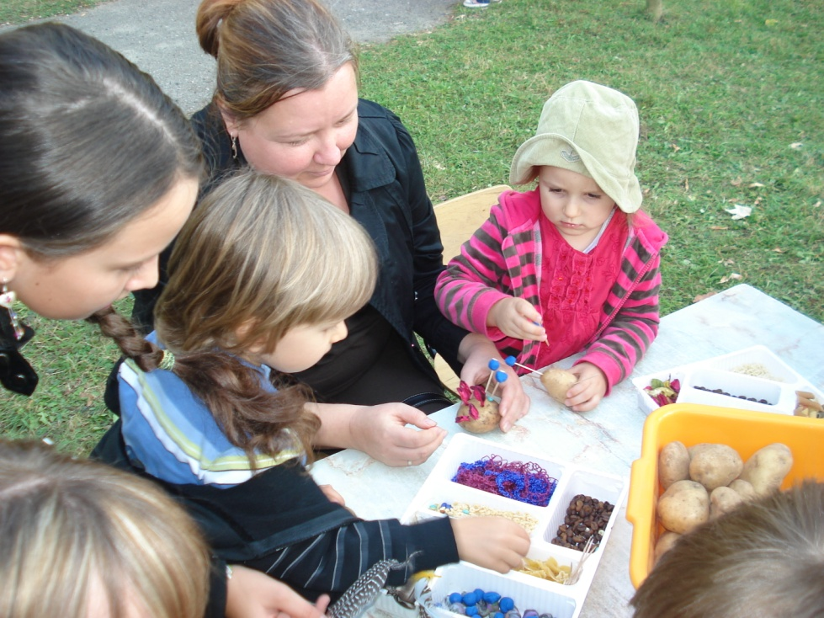
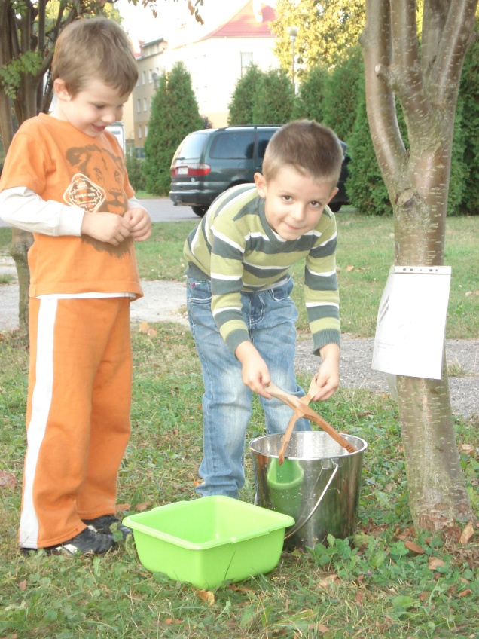
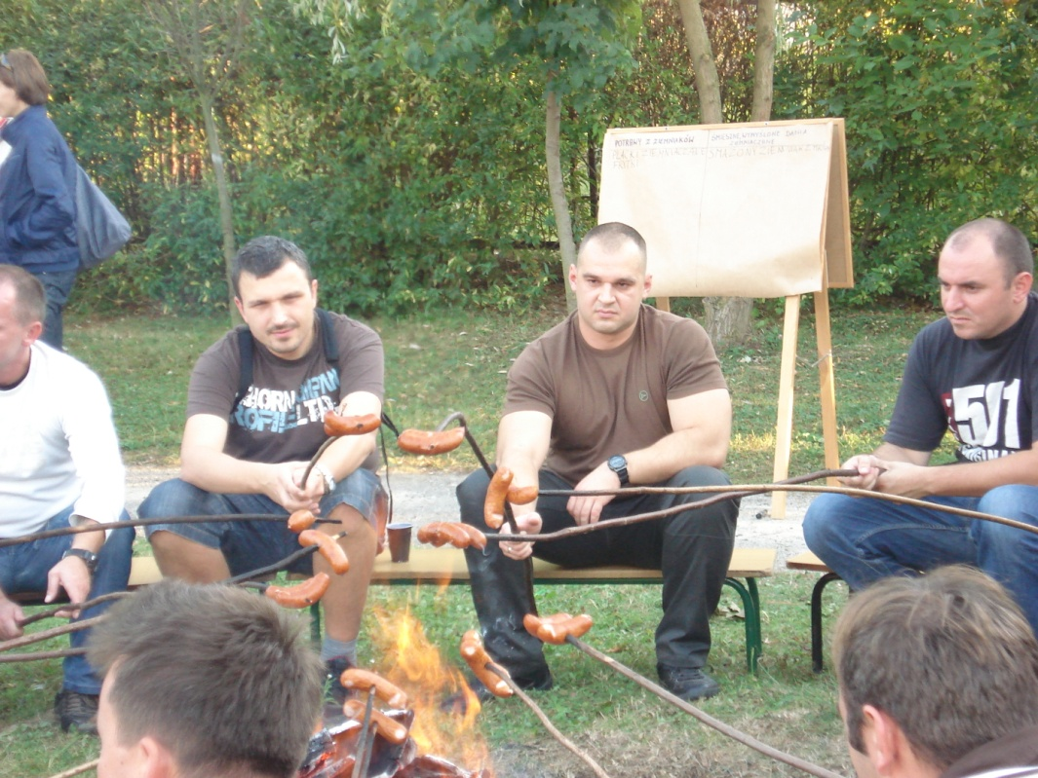
Ognisko adaptacyjne

Slide 27
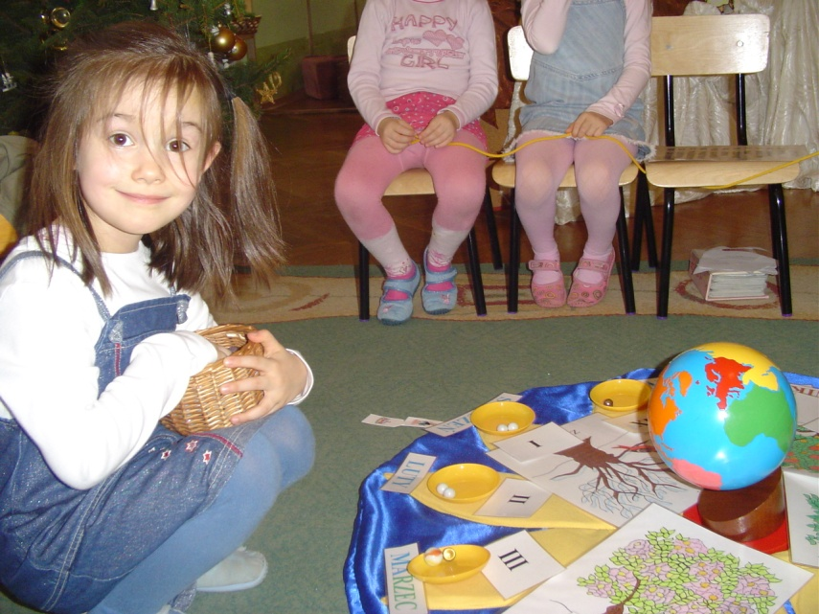
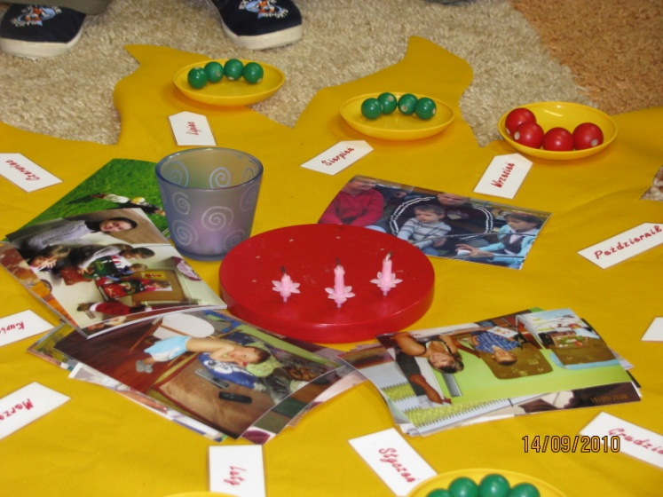
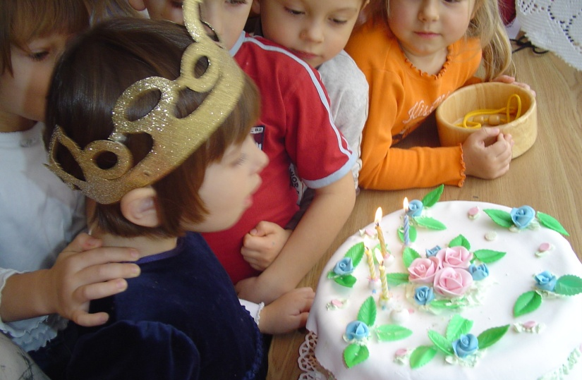
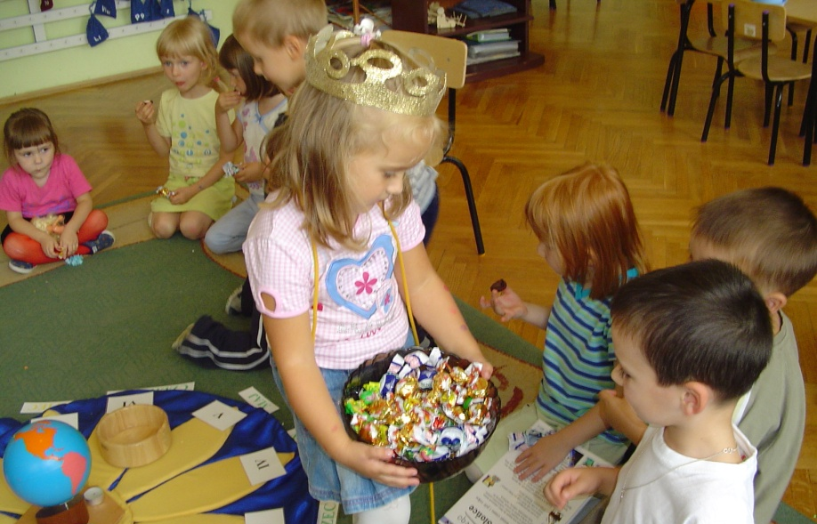
Urodziny dzieci w grupie

Slide 28
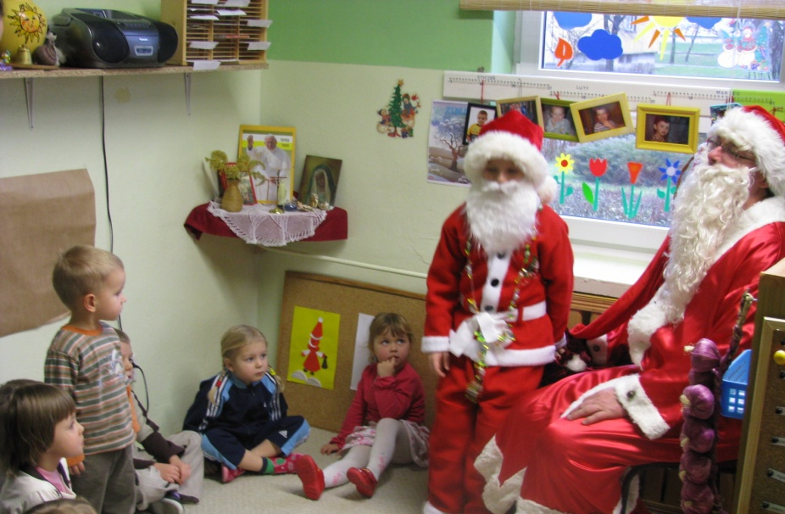
Spotkanie mikołajkowe

Slide 29
Spotkanie wigilijne

Slide 30
Spotkania z okazji dnia babci
I dziadka

Slide 31
Spotkania wielkanocne

Slide 32
Święto rodziny

Slide 33
Zakończenie roku
szkolnego

Slide 34
KONIEC
Opracowanie : Ewelina Guz

